Slide 1
상속

Slide 2
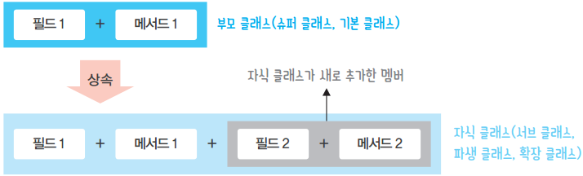
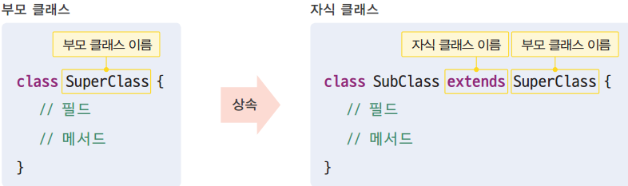

클래스 상속과 객체
상속 선언
extends 키워드로 선언
부모 클래스를 물려받아 확장한다는 의미
부모 클래스 -> 슈퍼 클래스(super class)
자식 클래스 -> 서브 클래스(sub class)
다중 상속은 안됨
인터페이스로 통해 구현 가능

Slide 3
클래스 상속
(x, y)의 한 점을 표현하는 Point 클래스와 이를 상속받아 점에 색을 추가한 ColorPoint 클래스를 만들고 활용해보자.
class Point {
private int x, y; // 한 점을 구성하는 x, y 좌표
void set(int x, int y) {
this.x = x; this.y = y;
}
void showPoint() { // 점의 좌표 출력
System.out.println("(" + x + "," + y + ")");
}
}
// Point를 상속받은 ColorPoint 선언
class ColorPoint extends Point {
private String color; // 점의 색
void setColor(String color) {
this.color = color;
}
void showColorPoint() { // 컬러 점의 좌표 출력
System.out.print(color);
showPoint(); // Point의 showPoint() 호출
}
}
public class ColorPointEx {
public static void main(String [] args) {
Point p = new Point(); // Point 객체 생성
p.set(1, 2); // Point 클래스의 set() 호출
p.showPoint();
ColorPoint cp = new ColorPoint();
cp.set(3, 4); // Point 클래스의 set() 호출
cp.setColor("red"); // ColorPoint의 setColor() 호출
cp.showColorPoint(); // 컬러와 좌표 출력
}
}
(1,2)
red(3,4)

Slide 4
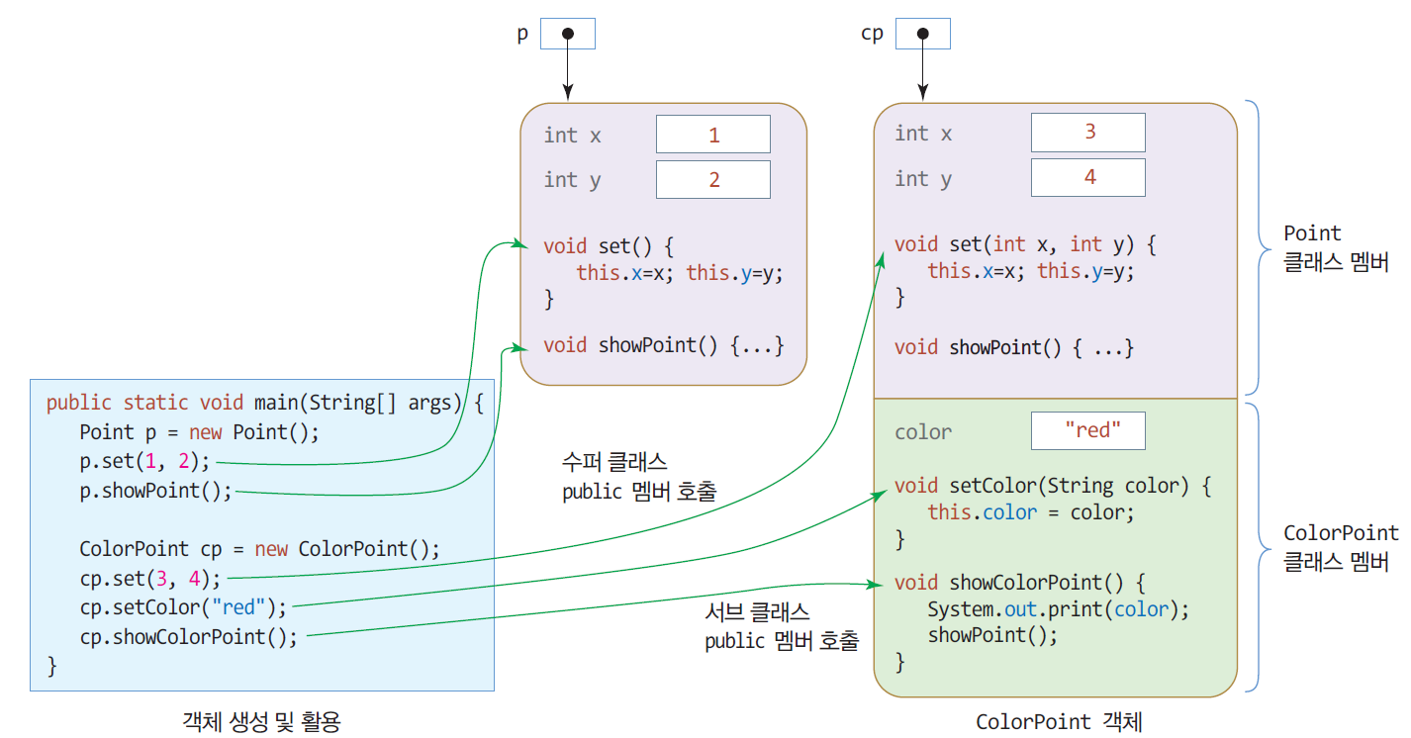
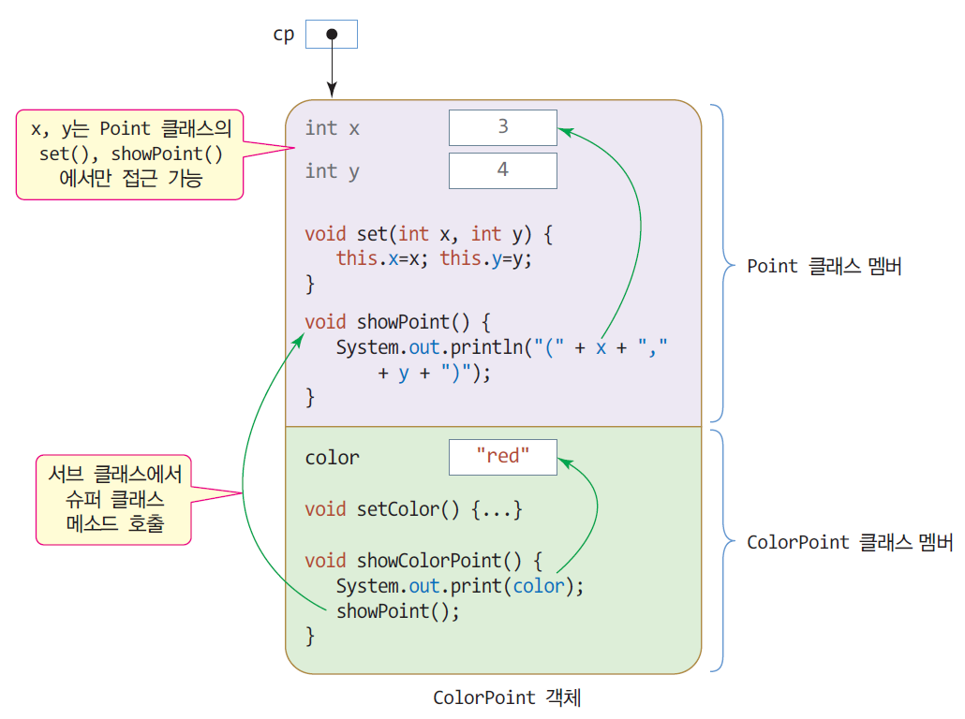
서브 클래스 객체의 모양
02 클래스 상속
슈퍼 클래스 객체와 서브 클래스의 객체는 별개
서브 클래스 객체는 슈퍼 클래스 멤버 포함
서브클래스에서 슈퍼클래스의 접근

Slide 5
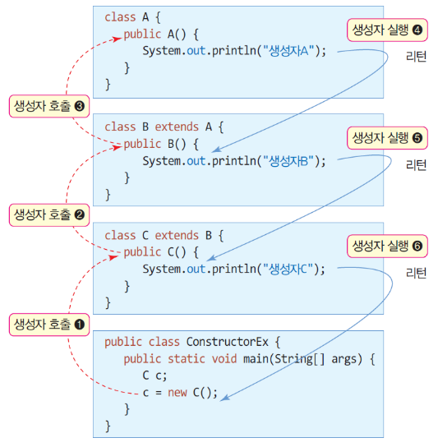
서브 클래스와 슈퍼 클래스의 생성자 선택
슈퍼 클래스와 서브 클래스
각각 여러 개의 생성자 작성 가능
서브 클래스의 객체가 생성될 때
슈퍼 클래스 생성자 1 개와
서브 클래스 생성자 1개가 실행
서브 클래스의 생성자와 슈퍼 클래스의 생성자가 결정되는 방식
1. 명시적 선택
서브 클래스 개발자가 슈퍼 클래스의 생성자 명시적 선택
super() 키워드를 이용하여 선택
2. 컴파일러가 기본생성자 선택
서브 클래스 개발자가 슈퍼 클래스의 생성자를 선택하지 않는 경우
컴파일러가 자동으로 슈퍼 클래스의 기본 생성자 선택
생성자A
생성자B
생성자C

Slide 6
super()를 활용한 ColorPoint 작성
super()를 이용하여 ColorPoint 클래스의 생성자에서 서브 클래스 Point의 생성자를 호출하는 예를 보인다.
class Point {
private int x, y; // 한 점을 구성하는 x, y 좌표
Point() {
this.x = this.y = 0;
}
Point(int x, int y) {
this.x = x; this.y = y;
}
void showPoint() { // 점의 좌표 출력
System.out.println("(" + x + "," + y + ")");
}
}
class ColorPoint extends Point {
private String color; // 점의 색
ColorPoint(int x, int y, String color) {
super(x, y); // Point의 생성자 Point(x, y) 호출
this.color = color;
}
void showColorPoint() { // 컬러 점의 좌표 출력
System.out.print(color);
showPoint(); // Point 클래스의 showPoint() 호출
}
}
public class SuperEx {
public static void main(String[] args) {
ColorPoint cp = new ColorPoint(5, 6, "blue");
cp.showColorPoint();
}
}
x=5,
y=6
blue(5,6)
x=5, y=6,
color = "blue" 전달

Slide 7
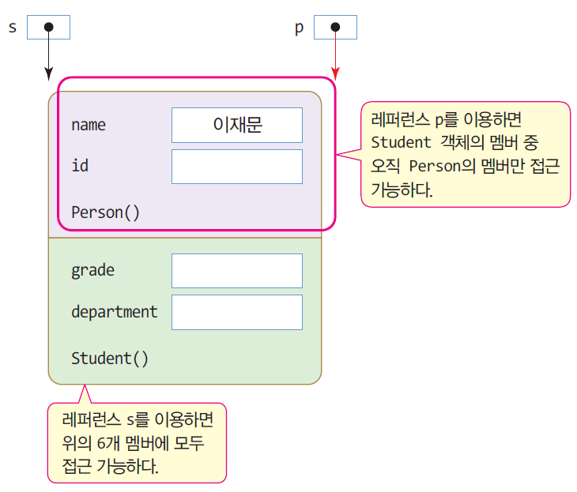
업캐스팅
업캐스팅(upcasting)
서브 클래스의 레퍼런스를 슈퍼 클래스 레퍼런스에 대입
슈퍼 클래스 레퍼런스로 서브 클래스 객체를 가리키게 되는 현상
class Person {
String name;
String id;
public Person(String name) {
this.name = name;
}
}
class Student extends Person {
String grade;
String department;
public Student(String name) {
super(name);
}
}
public class UpcastingEx {
public static void main(String[] args) {
Person p;
Student s = new Student("이재문");
p = s; // 업캐스팅 발생
System.out.println(p.name); // 오류 없음
p.grade = "A"; // 컴파일 오류
p.department = "Com"; // 컴파일 오류
}
}
class Person { }
class Student extends Person { }
Person p;
Student s = new Student();
p = s; // 업캐스팅
슈퍼클래스 레퍼런스로 객체 내의 슈퍼 클래스의 멤버만 접근 가능

Slide 8
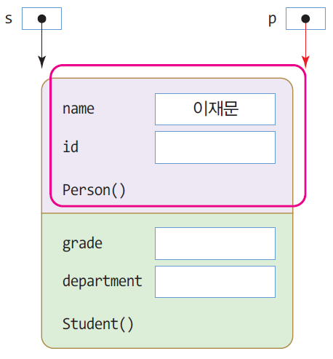
다운캐스팅
다운캐스팅(downcasting)
슈퍼 클래스 레퍼런스를 서브 클래스 레퍼런스에 대입
업캐스팅된 것을 다시 원래대로 되돌리는 것
반드시 명시적 타입 변환 지정
class Person { }
class Student extends Person { }
Person p = new Student("이재문"); // 업캐스팅
Student s = (Student)p; // 다운캐스팅, 강제타입변환
public class DowncastingEx {
public static void main(String[] args) {
Person p = new Student("이재문"); // 업캐스팅
Student s;
s = (Student)p; // 다운캐스팅
System.out.println(s.name); // 오류 없음
s.grade = "A"; // 오류 없음
}
}
이재문

Slide 9
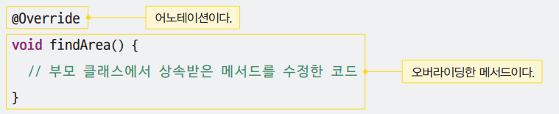
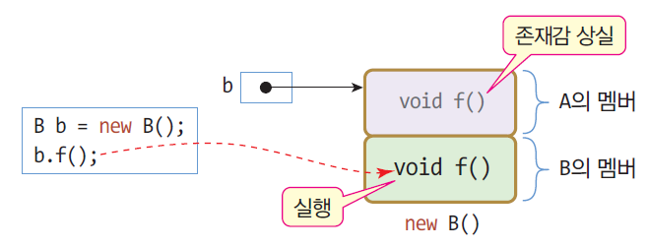
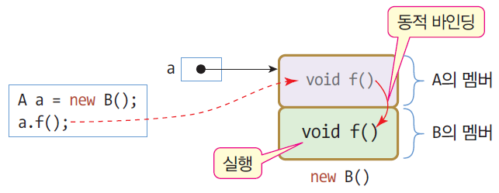
메소드 오버라이딩의 개념
메소드 오버라이딩(Method Overriding)
서브 클래스에서 슈퍼 클래스의 메소드 중복 작성
슈퍼 클래스의 메소드 무력화, 항상 서브 클래스에 오버라이딩한 메소드가 실행되도록 보장됨
오버라이딩 조건
슈퍼 클래스 메소드의 원형(메소드 이름, 인자 타입 및 개수, 리턴 타입) 동일하게 작성
메서드 오버라이딩 표시
어노테이션 @Override
class A {
void f() {
System.out.println("A의 f() 호출");
}
}
class B extends A {
void f() { // 클래스 A의 f()를 오버라이딩
System.out.println("B의 f() 호출");
}
}

Slide 10
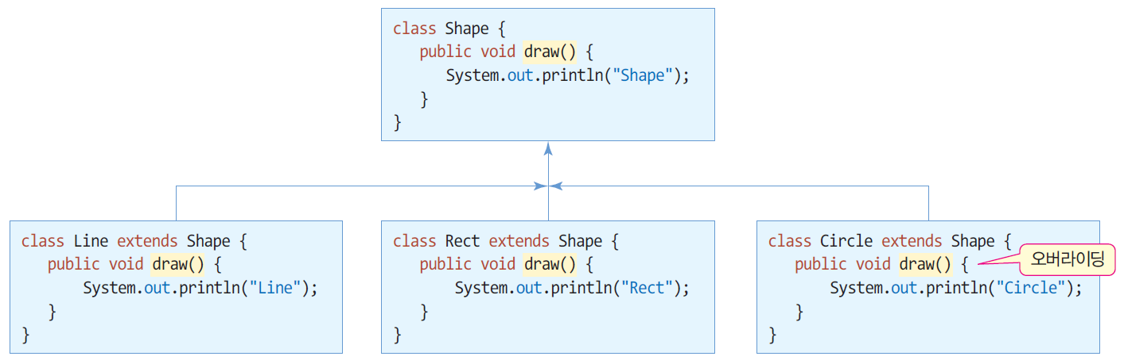
오버라이딩의 목적, 다형성 실현
오버라이딩으로 다형성 실현
하나의 인터페이스(같은 이름)에 서로 다른 구현
슈퍼 클래스의 메소드를 서브 클래스에서 각각 목적에 맞게 다르게 구현
사례
Shape의 draw() 메소드를 Line, Rect, Circle에서 오버라이딩하여 다르게 구현

Slide 11
메소드 오버라이딩으로 다형성 실현
Shape의 draw() 메소드를 Line, Circle, Rect 클래스에서 목적에 맞게 오버라이딩하는 다형성의 사례를 보여준다.
class Shape { // 도형의 슈퍼 클래스
public void draw() {
System.out.println("Shape");
}
}
class Line extends Shape {
public void draw() { // 메소드 오버라이딩
System.out.println("Line");
}
}
class Rect extends Shape {
public void draw() { // 메소드 오버라이딩
System.out.println("Rect");
}
}
class Circle extends Shape {
public void draw() { // 메소드 오버라이딩
System.out.println("Circle");
}
}
public class MethodOverridingEx {
static void paint(Shape p) { // Shape을 상속받은 객체들이
// 매개 변수로 넘어올 수 있음
p.draw(); // p가 가리키는 객체에 오버라이딩된 draw() 호출.
// 동적바인딩
}
public static void main(String[] args) {
Line line = new Line();
paint(line); // Line의 draw() 실행. "Line" 출력
paint(new Shape()); // Shape의 draw() 실행. "Shape" 출력
paint(new Line()); // 오버라이딩된 메소드 Line의 draw() 실행
paint(new Rect()); // 오버라이딩된 메소드 Rect의 draw() 실행
paint(new Circle()); // 오버라이딩된 메소드 Circle의 draw() 실행
}
}
동적바인딩
Line
Shape
Line
Rect
Circle

Slide 12
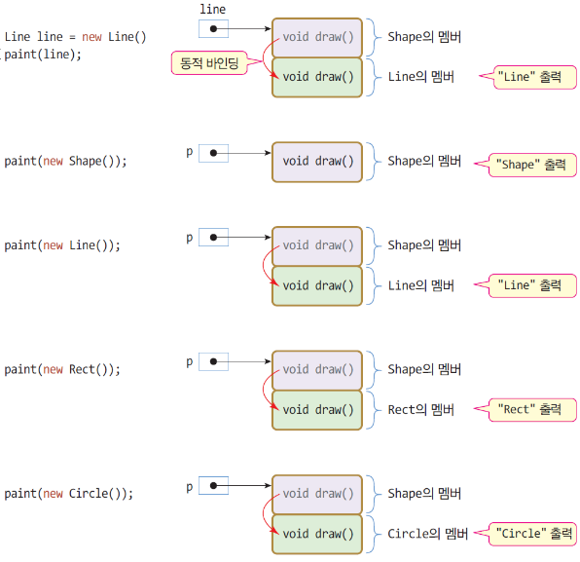
메소드 오버라이딩으로 다형성 실현
동적 바인딩 :실행할 메서드를 컴파일 시에 결정하지 않고 실행 시에 결정하는 것

Slide 13

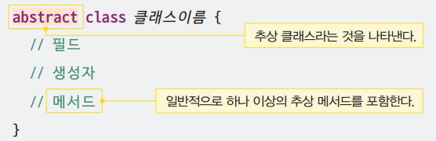
추상 클래스의 개념
01 추상 클래스
추상 메서드
메서드 본체를 완성하지 못한 메서드
무엇을 할지는 선언할 수 있지만, 어떻게 할지는 정의할 수 없음
abstract로 선언된 메소드, 메소드의 코드는 없고 원형만 선언
추상 클래스
추상 메소드를 가지며, abstract로 선언된 클래스
추상 메소드 없이, abstract로 선언한 클래스
추상 클래스는 인스턴스(객체)를 생성할 수 없음
public abstract String getName(); // 추상 메소드
public abstract String fail() { return "Good Bye"; } // 추상 메소드 아님. 컴파일 오류
// 추상 메소드를 가진 추상 클래스
abstract class Shape {
Shape() { ... }
void edit() { ... }
abstract public void draw(); // 추상 메소드
}

Slide 14
추상 클래스의 상속과 구현
추상 클래스 상속
추상 클래스를 상속받으면 추상 클래스가 됨
서브 클래스도 abstract로 선언해야 함
추상 클래스 구현
서브 클래스에서 슈퍼 클래스의 추상 메소드 구현(오버라이딩)
추상 클래스를 구현한 서브 클래스는 추상 클래스 아님
abstract class A { // 추상 클래스
abstract int add(int x, int y); // 추상 메소드
}
abstract class B extends A { // 추상 클래스, 메서드를 상속받음
void show() { System.out.println("B"); }
}
class C extends A { // 추상 클래스 구현. C는 정상 클래스
int add(int x, int y) { return x+y; } // 추상 메소드 구현. 오버라이딩
void show() { System.out.println("C"); }
}
...
C c = new C(); // 정상

Slide 15
추상 클래스의 구현
추상 클래스 Calculator를 상속받는 GoodCalc 클래스를 구현하라.
abstract class Calculator {
public abstract int add(int a, int b);
public abstract int subtract(int a, int b);
public abstract double average(int[] a);
}
public class GoodCalc extends Calculator {
public int add(int a, int b) { // 추상 메소드 구현
return a + b;
}
public int subtract(int a, int b) { // 추상 메소드 구현
return a - b;
}
public double average(int[] a) { // 추상 메소드 구현
double sum = 0;
for (int i = 0; i < a.length; i++)
sum += a[i];
return sum/a.length;
}
public static void main(String [] args) {
GoodCalc c = new GoodCalc();
System.out.println(c.add(2,3));
System.out.println(c.subtract(2,3));
System.out.println(c.average(new int [] { 2,3,4 }));
}
}

Slide 16
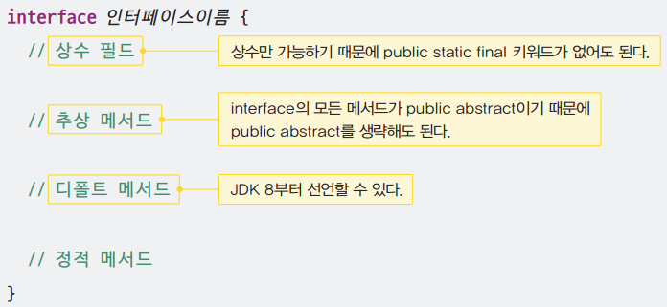
인터페이스
소프트웨어를 규격화된 모듈로 만들고 인터페이스가 맞는 모듈을 조립하듯이 응용 프로그램을 작성할 수 있음
자바에서는 인터페이스를 상수와 추상 메소드로만 구성 : 변수 필드 없음
선언
자바 인터페이스의 특징
상수와 추상 메소드로만 구성
인터페이스의 객체 생성 불가
인터페이스에 의한 장점
인터페이스만 준수하면 통합에 신경 쓰지 않고 다양한 형태로 새로운 클래스를 개발할 수 있음
클래스의 다중 상속을 지원하지 않지만, 인터페이스로 다중 상속 효과를 간접적으로 얻을 수 있음.

Slide 17
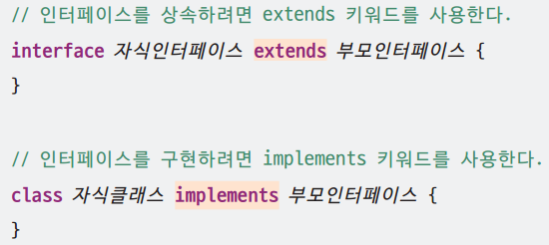
인터페이스의 구조
07 추상 클래스와 인터페이스
인터페이스 간에 상속 가능
인터페이스를 상속하여 확장된 인터페이스 작성 가능
extends 키워드로 상속 선언
인터페이스 구현
인터페이스를 상속받아, 모든 추상 메소드를 구현한 클래스 선언
implements 키워드로 인터페이스 구현
인터페이스 다중 상속
여러 개의 인터페이스 동시 구현도 가능
클래스 상속과 인터페이스 구현을 동시에 할 수 있음

Slide 18
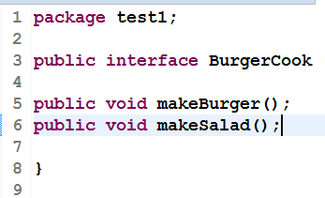
인터페이스를 이용할 때에는 순서대로 작성
1> 기능을 인터페이스로 정의한다

Slide 19
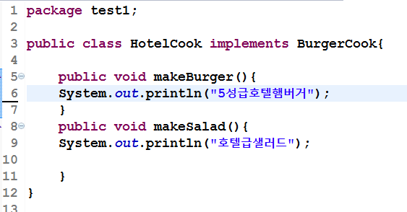
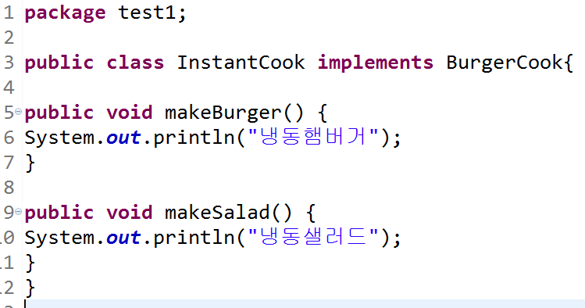
인터페이스를 이용할 때에는 순서대로 작성
2. 인터페이스를 구현한 실제 클래스를 만든다

Slide 20
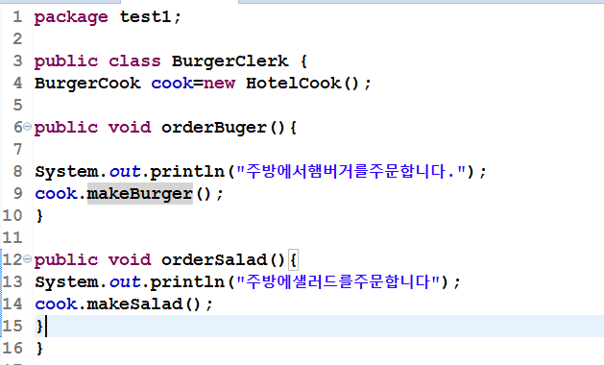
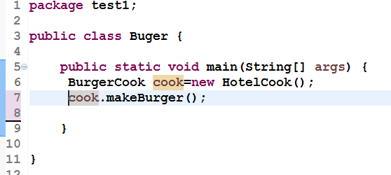
인터페이스를 이용할 때에는 순서대로 작성
3> 객체가 필요한 곳에서는 인터페이스만 보고 작성

Slide 21
인터페이스 구현과 동시에 슈퍼 클래스 상속
interface PhoneInterface {
int BUTTONS = 20;
void sendCall();
void receiveCall();
}
interface MobilePhoneInterface
extends PhoneInterface {
void sendSMS();
void receiveSMS();
}
interface MP3Interface {
public void play();
public void stop();
}
class PDA {
public int calculate(int x, int y) {
return x + y;
}
}
// SmartPhone 클래스는 PDA를 상속받고,
// MobilePhoneInterface와 MP3Interface 인터페이스에 선언된
// 메소드를 모두 구현
class SmartPhone extends PDA implements
MobilePhoneInterface, MP3Interface {
public void sendCall() { System.out.println("전화 걸기"); }
public void receiveCall() { System.out.println("전화 받기"); }
public void sendSMS() { System.out.println("SMS 보내기"); }
public void receiveSMS() { System.out.println("SMS 받기"); }
public void play() { System.out.println("음악 재생"); }
public void stop() { System.out.println("재생 중지"); }
public void schedule() { System.out.println("일정 관리"); }
}
public class InterfaceEx {
public static void main(String [] args) {
SmartPhone p = new SmartPhone();
p.sendCall();
p.play();
System.out.println(p.calculate(3,5));
p.schedule();
}
}
MobilePhoneInterface
모든 메소드 구현
MP3Interface의
모든 메소드 구현
새로운
메소드 추가
전화 걸기
음악 재생
8
일정 관리

Slide 22
GUI

Slide 23
자바의 GUI
이미지 혹은 그래픽으로 그린 버튼, 메뉴 등을 가진 화면에 마우스와 같은 입력도 구로 사용자가 쉽게 입출력 할 수 있도록 만든 인터페이스
컴포넌트
버튼, 레이블, 텍스트 필드 등 GUI를 작성하는 기본적인 빌딩 블록을 의미
사용자 인터페이스를 생성하는 객체로, 윈도우 시스템에서는 컨트롤에 해당
컨테이너
컴포넌트를 부착하는 특수한 컴포넌트를 의미
컴포넌트를 부착할 수 있는 프레임이나 패널 등이 대표적인 컨테이너 클래스
최상위 컨테이너
다른 컨테이너에 포함되지 않고도 화면에 출력되며 독립적으로 존재 가능한 컨테이너
스스로 화면에 자신을 출력하는 컨테이너 : JFrame, JDialog, JApplet

Slide 24
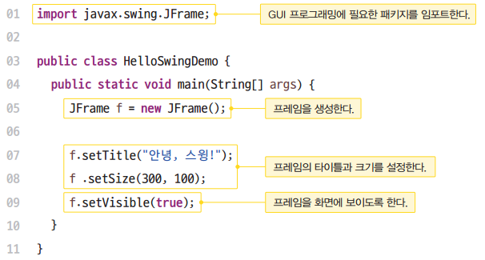
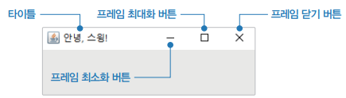
스윙 기반의 GUI프로그램 맛보기
02 스윙을 이용한 GUI 기초

Slide 25
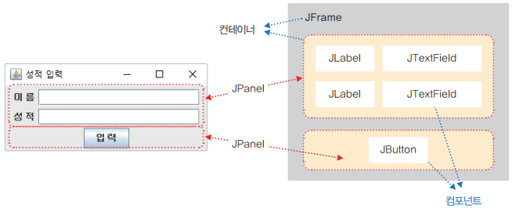
컨테이너와 컴포넌트
03 컨테이너 생성과 컴포넌트 추가
컨테이너는 내부의 배치 관리자를 사용해 컴포넌트 위치를 결정하고 자신에게 부착
스윙 애플리케이션을 작성하려면 스윙 애플리케이션의 최상위 컨테이너인 프레임을 생성 필요
최상위 컨테이너를 바닥에 깔고, 그 위에 컨테이너를 놓고,
다시 컴포넌트를 쌓아가는 방식, 즉 레고 블록을 쌓는 듯이 GUI 프로그램을 작성한다.

Slide 26
스윙 GUI 프로그램 만들기
스윙 GUI 프로그램을 만드는 과정
1. 스윙 프레임 만들기
2. main() 메소드 작성
3. 스윙 프레임에 스윙 컴포넌트 붙이기
스윙 프로그램 작성에 필요한 import문
import java.awt.*; // 그래픽 처리를 위한 클래스들의 경로명
import java.awt.event.*; // AWT 이벤트 사용을 위한 경로명
import javax.swing.*; // 스윙 컴포넌트 클래스들의 경로명
import javax.swing.event.*; // 스윙 이벤트를 위한 경로명

Slide 27


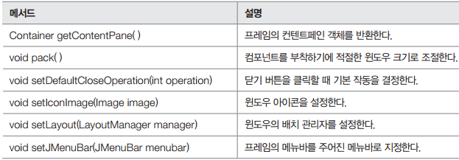
프레임 만들기, Jframe 클래스 상속
03 컨테이너 생성과 컴포넌트 추가
응응 프로그래밍의 프레임은 Jframe을 상속받아 만듬
복잡한 구조로 구성되어 있지만, 개발자가 자주 접하는 부분은 메뉴바와 컨텐트페인
생성자
JFrame 클래스에서 사용할 수 있는 주요 메서드

Slide 28
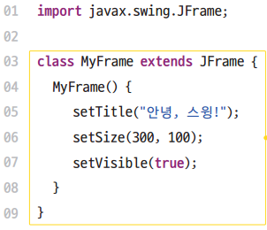
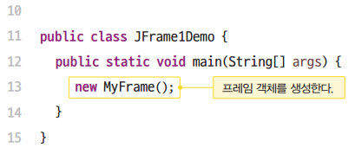
프레임 만들기, Jframe 클래스 상속
03 컨테이너 생성과 컴포넌트 추가

Slide 29
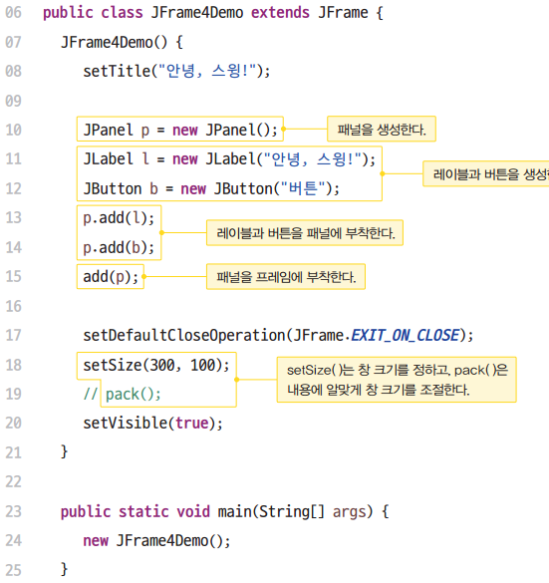
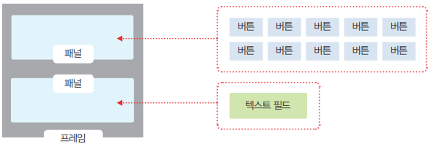
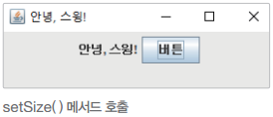
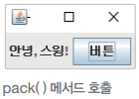
프레임에 컴포넌트 붙이기(2)
03 컨테이너 생성과 컴포넌트 추가

Slide 30
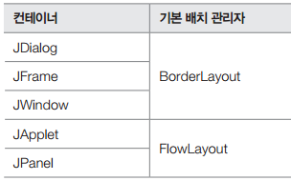
컨테이너와 배치
04 컴포넌트 배치
배치 관리자
부착할 컴포넌트 위치를 결정해서 적절히 배치하며, 컨테이너의 크기가 변하면 컴포넌트를 재배치
배치 관리자 설정 및 제거
컨테이너와 기본 배치 관리자
컨테이너는 하나의 배치 관리자를 가진다.
컨테이너에 컴포넌트가 부착되는 시점에, .
배치 관리자는 컴포넌트 위치와 크기를 결정

Slide 31
배치 관리자의 종류
Flowlayout : 컨테이너 내부에 삽입되는 순서대로왼쪽에서 오른쪽으로 컴포넌트를 배치
BorderLayout : 컨테이너 공간을 동, 서, 남, 북, 중앙으로 영역을 나누어 배치
GridLayout : 설정한 동일한 크기의 2차원 그리드로 나누고 컴포넌트가 들어오는 순서대로 좌에서 우, 위에서 아래로 순서대로 배치
CardLayout : 컴포넌트를 포개서 배치, 컴포넌트의 크기는 컨테이너와 일치

Slide 32
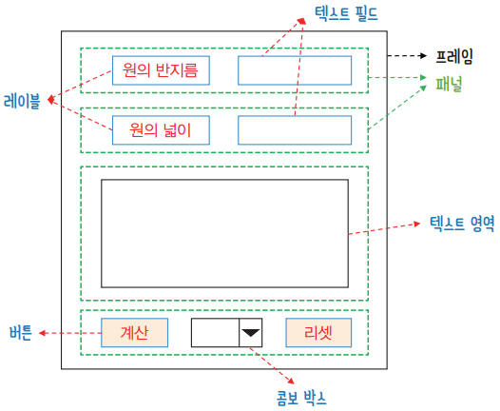
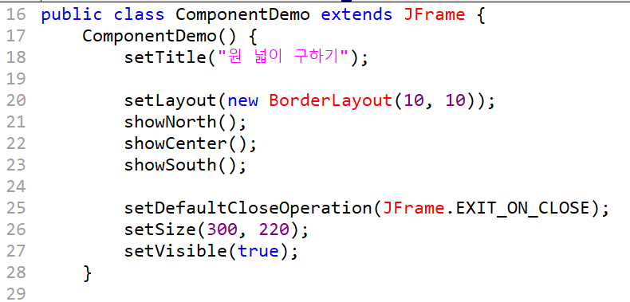
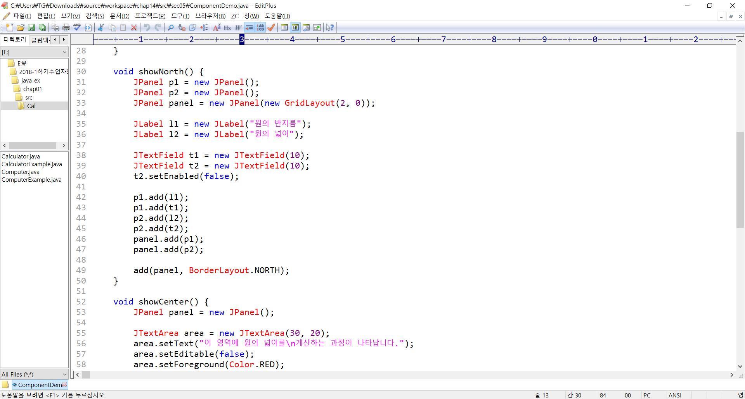
원의 넓이 구하기
03 이벤트 처리 응용

Slide 33
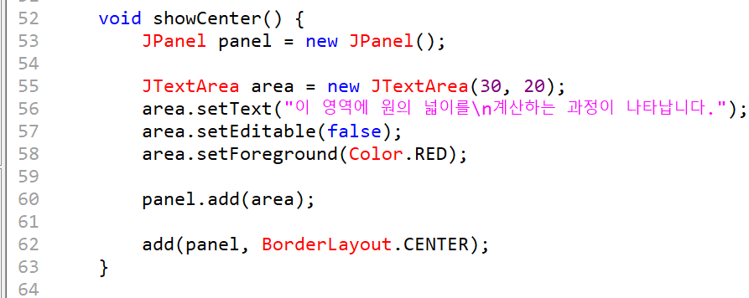
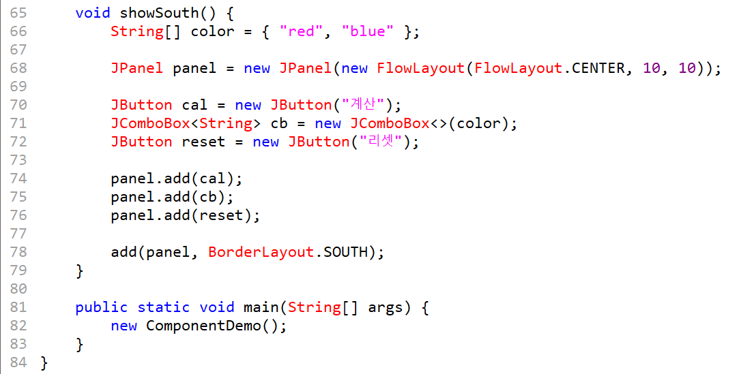
원의 넓이 구하기

Slide 34
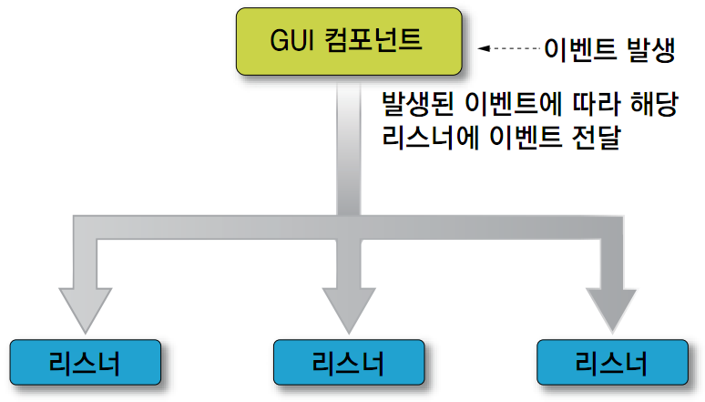
이벤트의 개념과 처리
01 이벤트 구동 프로그래밍
GUI프로그램은 이벤트가 실행 흐름을 결정하는 이벤트 구동 방식
이벤트(event)
사용자의 입력, 즉 키보드, 마우스 등의 장치로부터 발생하는 모든 사건을 의미
이벤트 리스너는 발생한 이벤트를 처리하는 객체
이벤트 핸들러는 이벤트를 처리하는 이벤트 리스너의 멤버 메서드

Slide 35
컴포넌트에서의 이벤트 처리
받아들일 이벤트와 연관된 인터페이스를 사용하여 클래스 생성
GUI 구축을 위한 컴포넌트 객체를 생성 
이벤트를 받아들인 컴포넌트 객체(여기서는 버튼 객체)에 리스너를 등록 
add() 메소드를 사용하여 컴포넌트를 패널(또는 프레임)에 추가 
이벤트를 처리할 이벤트 처리 루틴 작성(예 : action 이벤트)
public class MyButton implements ActionListener
JButton mybutton = new JButton("선택");
mybutton.addActionListener(this);
add(mybutton);
public void actionPerformed(ActionEvent ae) { label.setText(ae.getActionCommand()) ; }

Slide 36
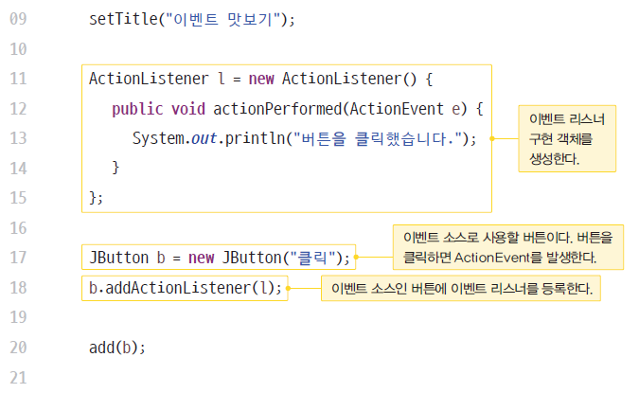
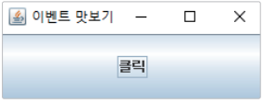
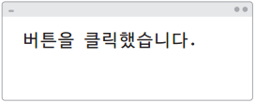
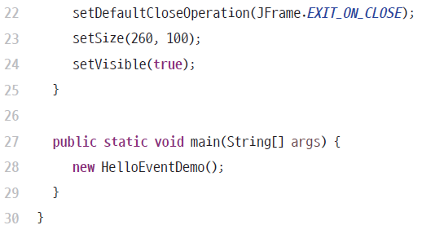
이벤트
01 이벤트 구동 프로그래밍

